Slide 1
EDS na České zemědělské univerzitě
Dominik Bláha, blahad@sic.czu.cz

Slide 2
Úvodní informace
Autentizace přes ip, mimo kampus přes EZproxy
Zprovozněn Shibboleth, ale nepoužíváme ho
Katalog (Aleph) zahrnut v EDS s realtime dostupností titulů
Zprovozněn Linkovací server
Obohacení o dodatečné služby (viz dále)
Propojení EDS Znalostní báze s citačními databázemi

Slide 3
Home screen

Slide 4
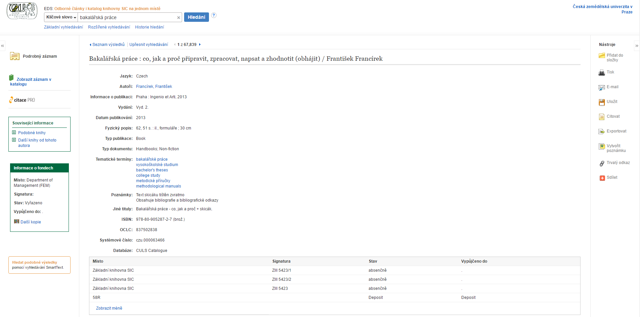
Záznam z katalogu v EDS

Slide 5
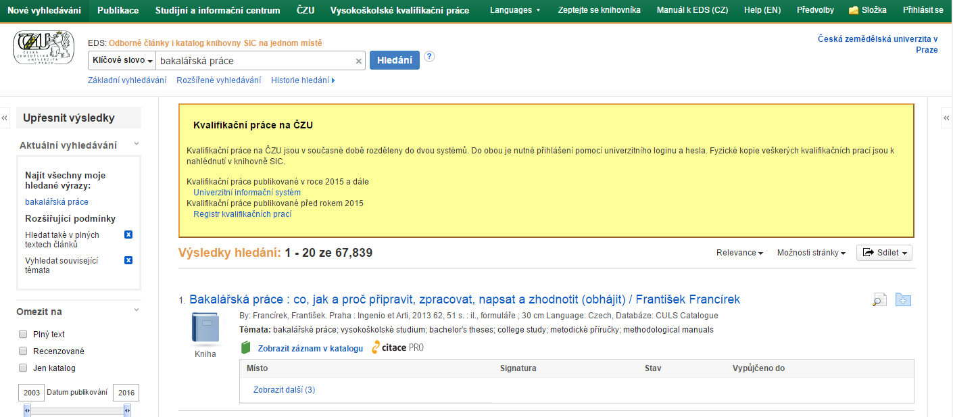
Placard widget – specifické informace na určitý dotaz
Kvalifikační práce
Citační databáze
Citování
Knihovna
Karty ISIC

Slide 6
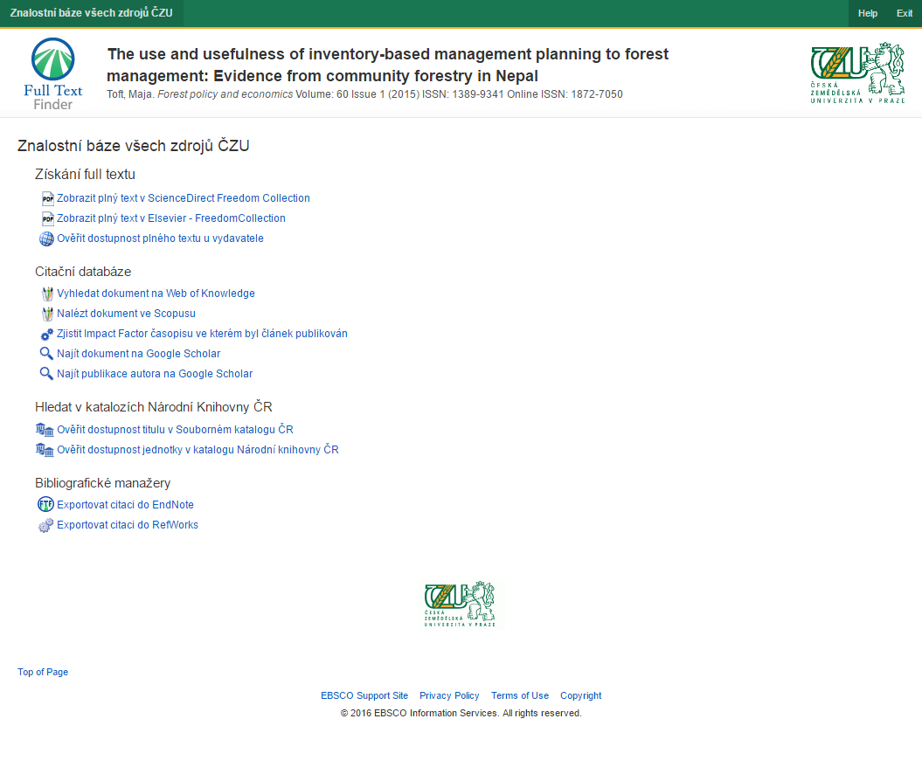
Full text Finder – Linkovací server

Slide 7
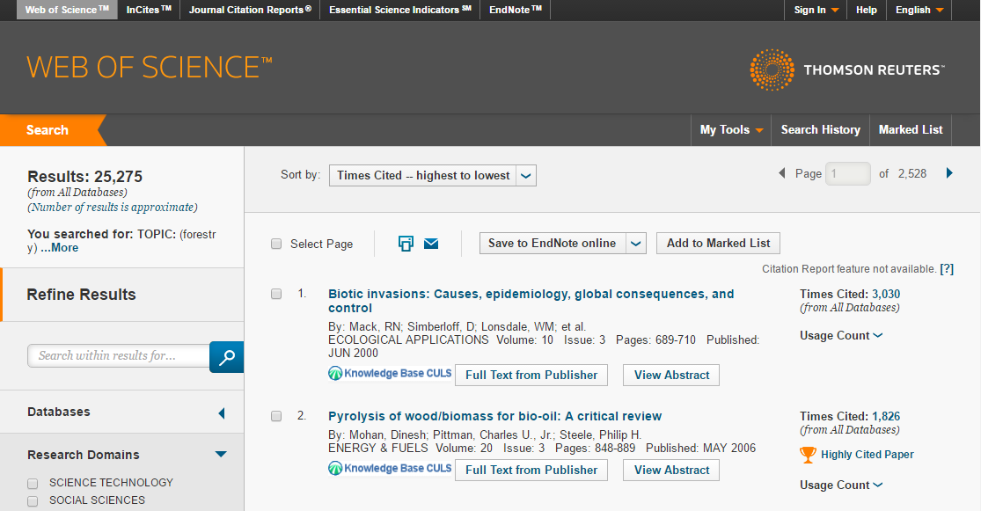
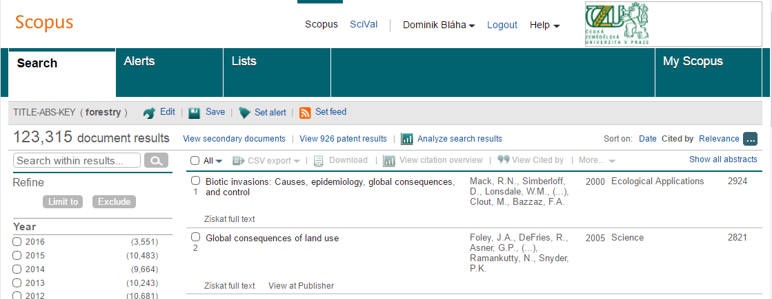
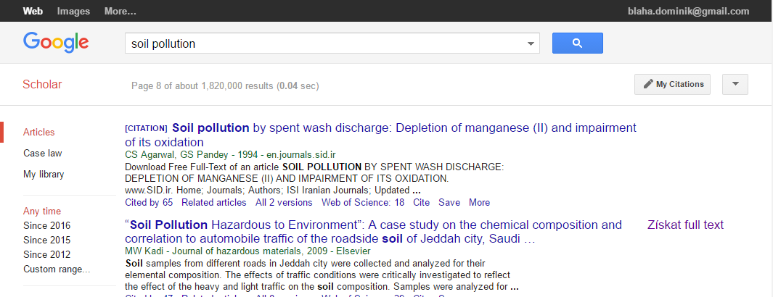
Full text Finder v citačních databázích

Slide 8
Možnost budoucího rozvoje EDS
Přidání podpory pro citační manažer Mendeley
Začlenění „donutu“ statistik Altmetric.com do levé části rozhraní při zobrazení detailu článku s DOI

